Slide 1
mhw3
Nicholas Abramo
1000005950
REST-API

Slide 2
Api Utilizzate
Ho scelto di implementare 2 API:
Spotify-API, tramite la quale viene scelto una playlist in base alla personalità risultata dal test.
Quotable-API, tramite la quale viene generata una frase motivazionale randomica.

Slide 3
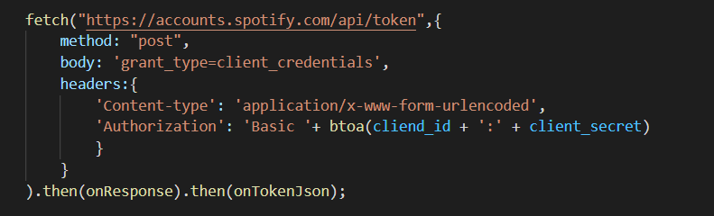
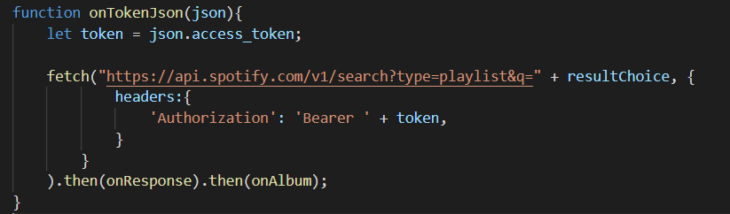
Spotify-API
Essendo una API di tipo Oauth2, necessita prima della creazione del token tramite le client_id e client_secret dell’app di riferimento, create appositamente del sito stesso di Spotify.
Questa fetch ritornera un file json con all’interno il token necessario per eseguire la vera e propria richiesta a Spotify, che verrà eseguita nell’ultima funzione chiamata (onTokenJson)
La prima fetch è di tipo POST, essendo che stiamo passando dati sensibili, quali client_id e client_secret, questo tipo di richiesta fa si che i suoi parametri non vengano passata in query string. Così facendo non possono essere tracciati nemmeno negli access log dei web server.
La seconda è di tipo GET, semplicemente perchè stiamo richiedendo un informazione non sensibile al web server.

Slide 4
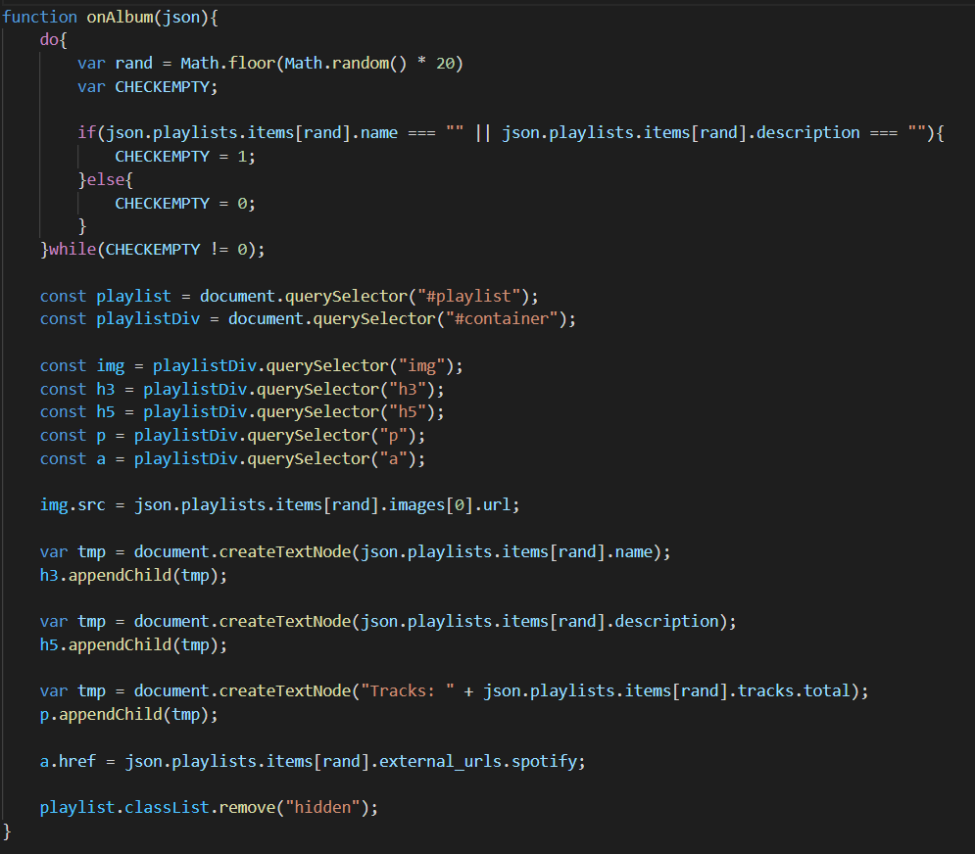
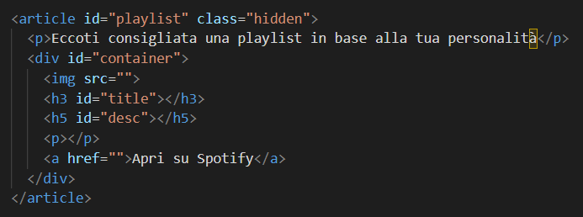
Spotify-API
Una volta eseguita la funzione onAlbum abbiamo ricevuto il json di nostro interesse da Spofity. Esso infatti contiene un elenco di 20 (valore di default) playlist ricercate tramite la query resultChoice, che corrisponde alla personalità risultante dal completamento del test.
La funzione onAlbum seleziona randomicamente una tra le 20 playlist ricevute, le quali devono avere obbligatoriamente un nome e una descrizione.
Una volta usciti dal do…while vengono selezionati gli elementi dell’article destinati a contenere i rispettivi parametri e vengono riempiti. Infine viene rimossa la classe .hidden per far comparire l’article stesso.

Slide 5
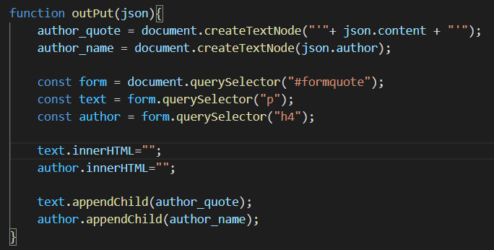
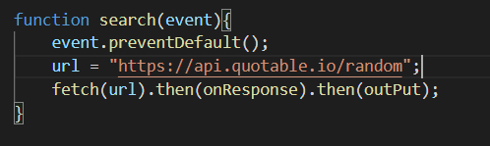
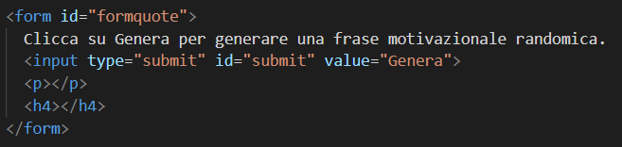
Quotable-API
Essendo questa un API semplice, ovvero senza la necessità di una API-key o alcun tipo di autenticazione, l’unica azione da compiere è quella di una fetch dell’url, cliccando sull’apposito bottone.
Il json ottenuto viene elaborato nella funzione output, la quale preleva il nome dell’autore e la rispettiva frase motivazionale. A questo punto queste due variabili vengono assegnate ai corrispettivi elementi HTML, non prima di aver svuotato il contenuto precedente.

Slide 6
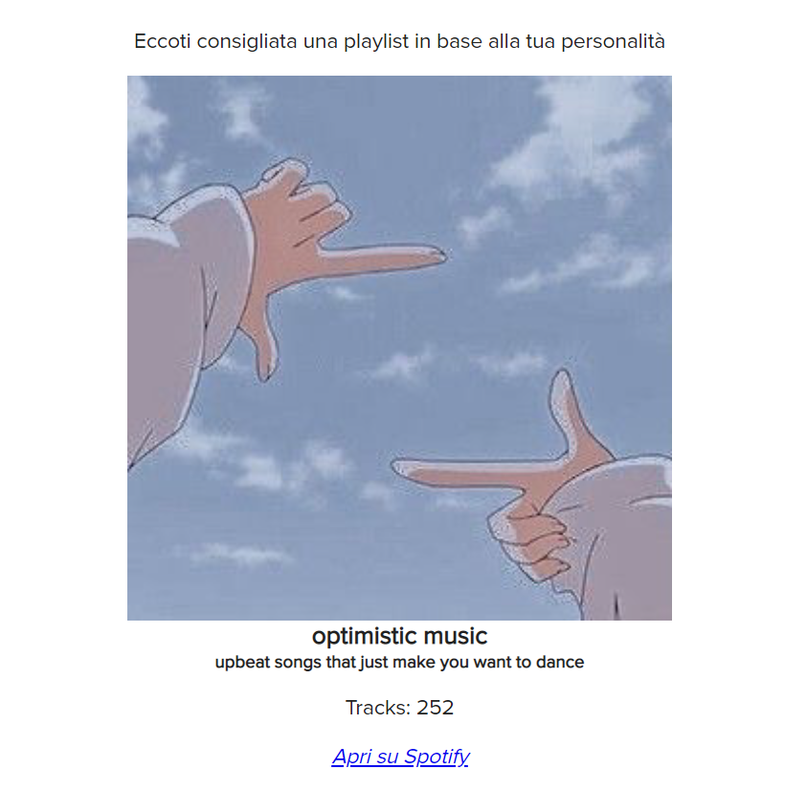
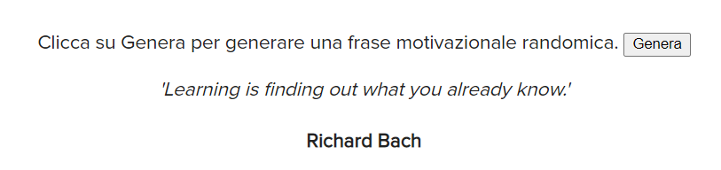
ESEMPIO
Spotify
Quotable

Slide 7
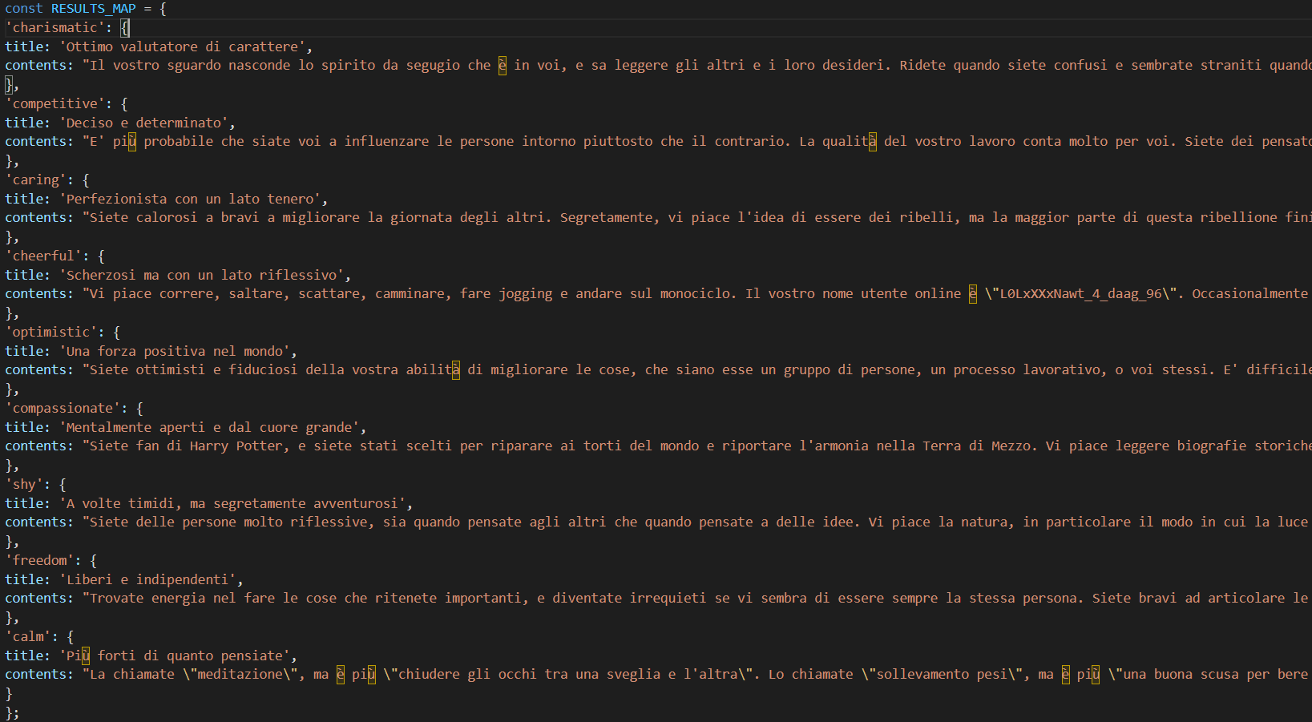
NOTE
Per permettere la corretta ricerca delle playlist su spotiy ho rinominato i risultati del test della personalità

